Slide 1

透过小品观察经文
Dr Rick Griffith
新加坡神学院
Biblestudydownloads.com

Slide 2
给腓利门的明信片
罗马
Παῦλος δέσµιος Χριστοῦ Ἰησοῦ καὶ Τιµόθεος ὁ ἀδελφὸς Φιλήµονι τῷ ἀγαπητῷ καὶ συνεργῷ ἡµῶν καὶ Ἀπφίᾳ τῇ ἀδελφῇ καὶ Ἀρχίππῳ τῷ
συστρατιωτῃ ἡµῶν καὶ τῇ κατ· οἶκόν σου
ἐκκλησίᾳ
χάρις ὑµῖν καὶ εἰρήνη ἀπὸ θεοῦ πατρὸς
ἡµῶν καὶ κυρίου Ἰησοῦ Χριστοῦ.
给腓利门的明信片

Slide 3
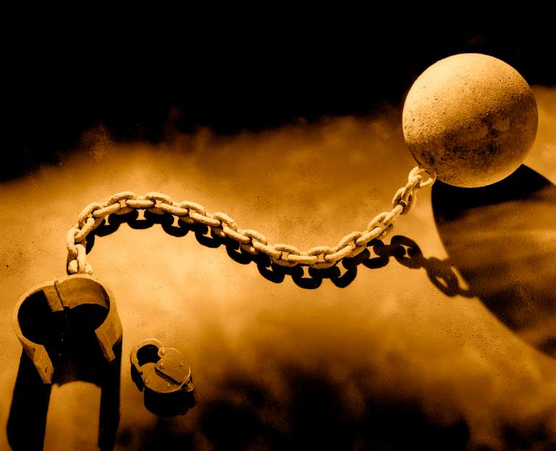
. 场合 .
246
保罗囚禁于罗马时

Slide 4
书图
腓利门书
245
Forgive Others and Seek Forgiveness
饶恕他人及寻求赦免
Greeting
1-3
Prayer & Commendation
4-7
Appeal for Onesimus
8-21
Conclusion
22-25
问安
1-3
祷告于称赞语
4-7
为欧尼西慕请求
8-21
结语
22-25
序言
赞美
请愿
附言
Preface
Praise
Petition
Postscript
People
Concerned
有关的人
Philemon’s
Character
腓利门的
个性
Onesimus’
Conversion
欧尼西慕悔改归主
Paul’s
Co-Workers
保罗的
同工
Authors
1a-b
作者
1a-b
Recipients
1c-3
受书人
1c-3
Thanks
4-5
感恩语
4-5
Relationships
6-7
关系
6-7
General Appeal
8-11
一般的请求
8-11
Reasons for Return
12-16
回归的理由
12-16
Specific Appeal
17-21
具体的
请求
17-21
Preparations
Greetings
Blessing
22-25
预备
问候
祝福
22-25
Rome to Colosse
罗马至歌罗西城
Fall AD 61
夏 主后 61

Slide 5

. 总结声明 .
245
保罗要求拥有奴仆者的腓利门饶恕他的逃亡者，但已经悔改过的奴仆欧尼西慕，是由保罗带领信主的以及被送回到腓利门，被接受为基督里的弟兄与教导赦免的功课。

Slide 6
. 应用 .
245
你现在跟谁能产生联系？
腓利门
欧尼西慕
保罗
教会
Notes:
Carolyn
With whom do you best relate to now?
Philemon: Whom do you need to forgive a wrong done to you?
Onesimus: Whose forgiveness do you need to request?
Paul: How can you help two others reconcile?
The Church: How can you affirm the reconciliation of others?

Slide 7
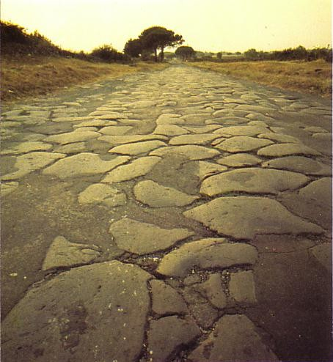
得着饶恕的灵的基本步骤
252
1. 觉悟神通过你的冒犯者的行为来动工
2. 感谢神他通过每一项的攻击所赐的益处
3. 分辨神要通过攻击塑造我哪些的品格
4. 预期为对的事而受苦为一个正常的基督生命
古阿匹亚路，“罗马路之女皇” 是欧尼西慕从罗马到歌罗西所使用的路来请求腓利门的赦免
Bill Gothard, IBLP

Slide 8


如何请求被饶恕？
253
永不说, “对不起 (句号).
” 说, “请你能原谅我对你的 ___________
(具体地指出你的过犯)。
腓利门书 10,18
Notes:
Carolyn

Slide 9


如何请求被饶恕？
253
不是通过电话或书信或传真或电邮或中载人。。。
欧尼西慕行程了1400 公里为了与腓利门面对面交谈
Notes:
Carolyn

Slide 10

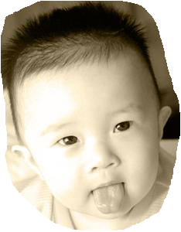
如何请求被饶恕？
253
不为要保持面子而展示谦恭。
腓利门书 1,8-9, 14 (参加六1下,3-4)
Notes:
Carolyn

Slide 11

如何请求被饶恕？
253
要记得你的回应不是私人的问题，而是大众，牵涉于许多的人。
腓利门书 1-2, 25 (复数)
Notes:
Carolyn

Slide 12
如何请求被饶恕？
253
使赦免的请求与罪犯同样的公开。
公开的罪需要公开的赔礼 (提前五20)
私人的罪需要私人的赔礼
(太十八15)
Notes:
Carolyn

Slide 13
修复关系
253
大体原则
罗马书十二18
“可能的话，总要尽你们的所能与人和睦。”
给犯罪的人: 去!
马太福音五23-24
雅各书五16
给被犯罪的人: 去!
马太福音十八15
加拉太书 六1
Notes:
What does the Bible have to say….

Slide 14

圣经学习链接地址 biblestudydownloads.com
免费获得该讲解!
圣经学习
下载
圣经研读材料链接地址 biblestudydownloads.com
Notes:
The explanation for free!
Bible Study materials link address (top) translated by Michele Ang 15 Jan 2015
Bible study (bottom)

